Slide 1

INTEL EDGE AI SW 8th
WAFFLE-FI
Wi-Fi Maintenance Robot
김다현
나지훈
문두르
조민재

Slide 2

Index
1
Overview
개요
Overview
Objectives
Architecture
2
Core Tech
주요 기술
Wi-Fi Device Driver
Reinforcement Learning
ROS
Qt GUI
3
Conclusion
결론
Troubleshooting
Conclusion

Slide 3

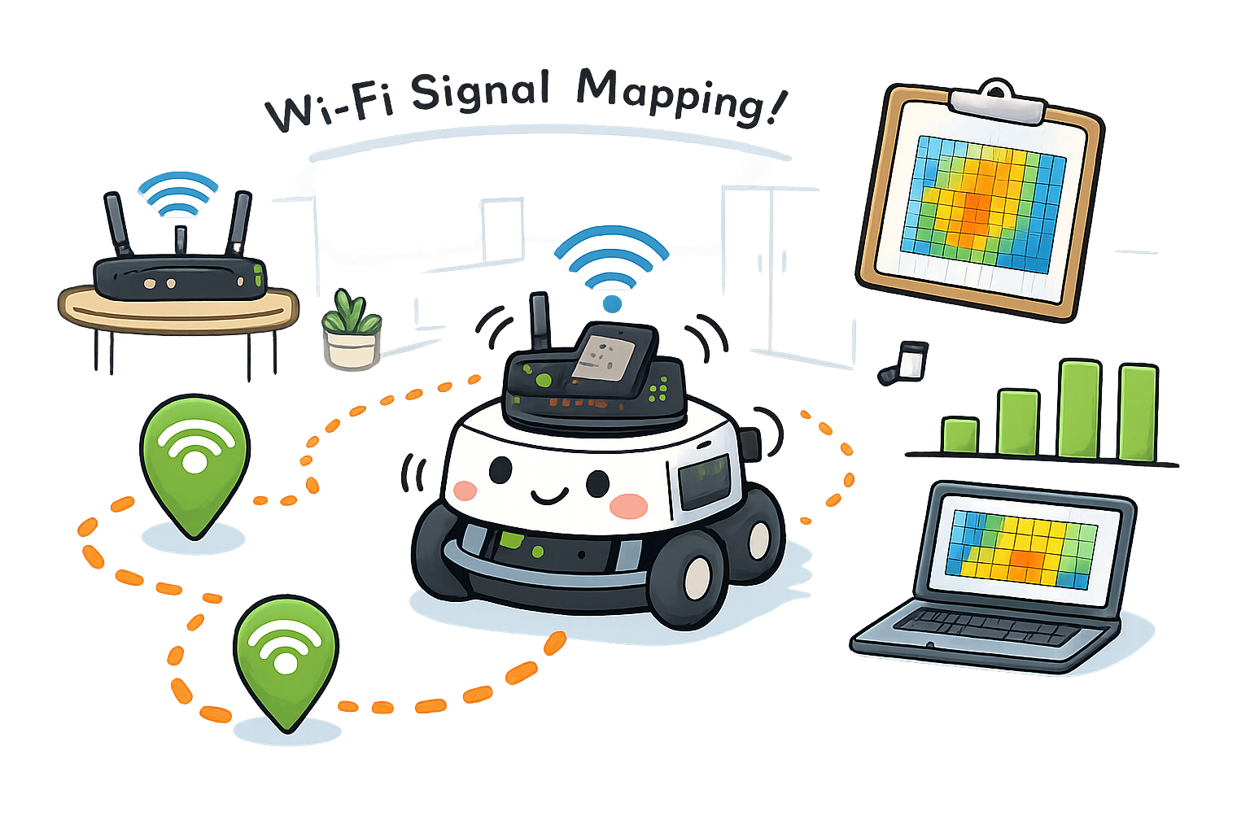
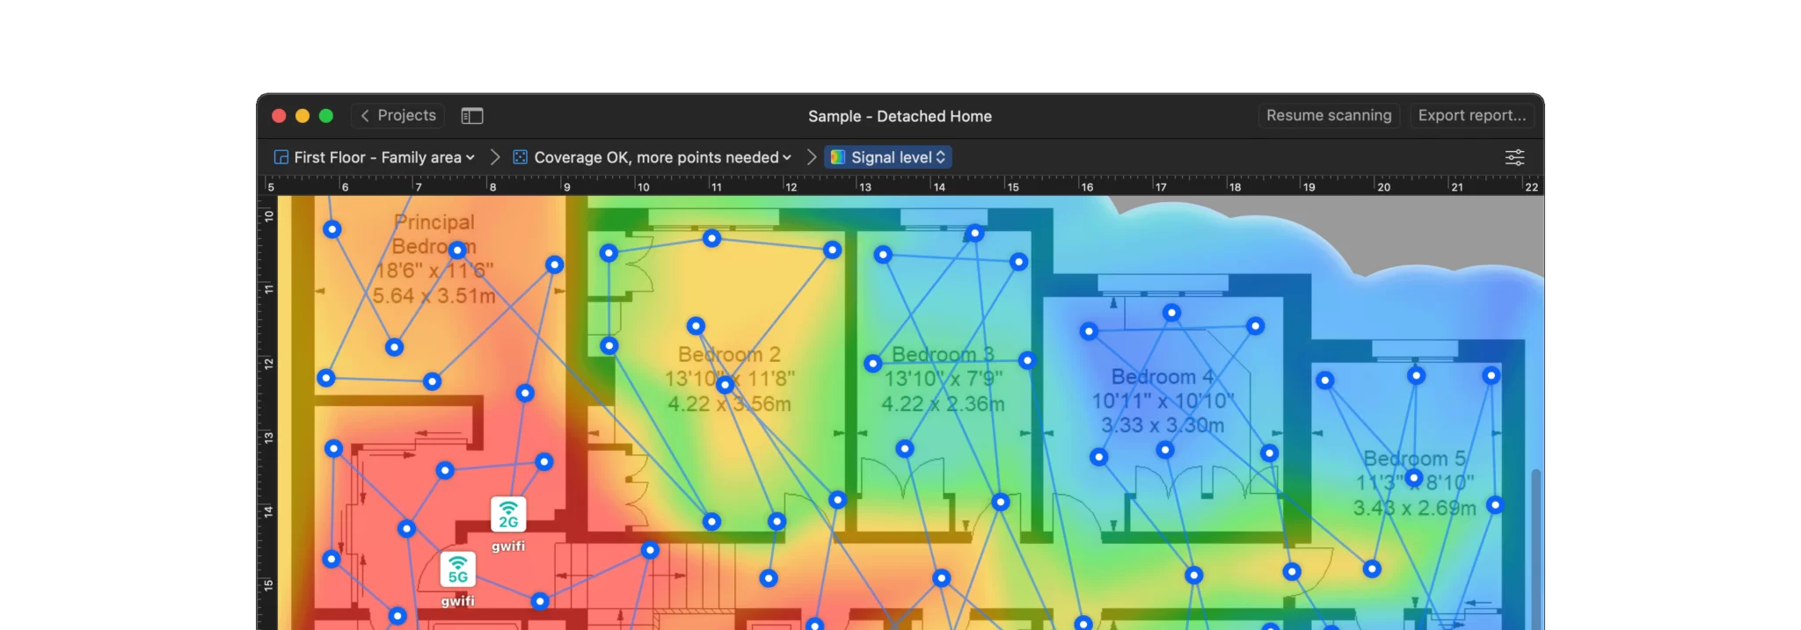
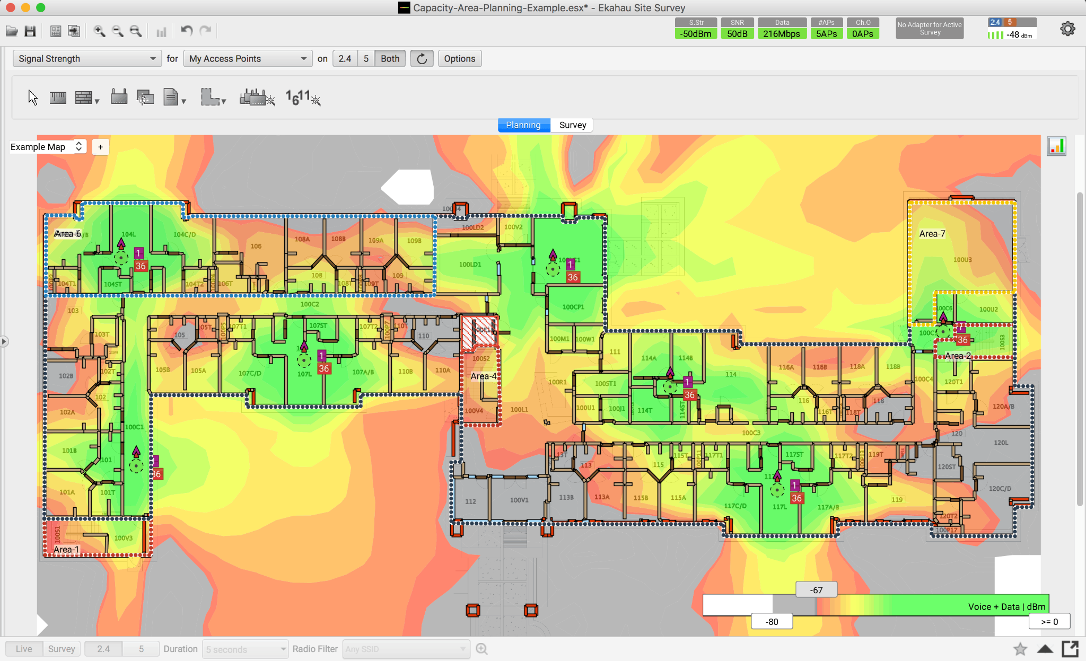

Project Overview
“건물 안에 Wi-Fi 안 터지는 곳이 있던데요?”
“AI Wi-Fi Maintenance Robot”

Slide 4
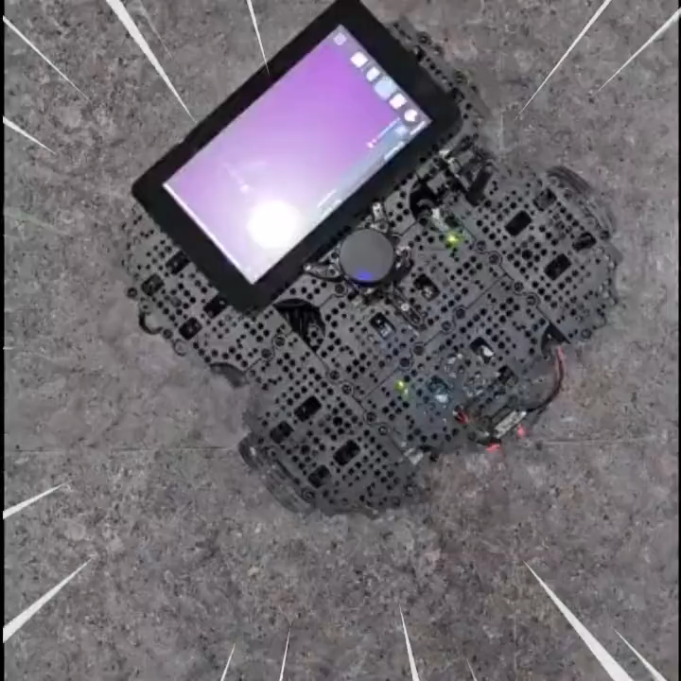
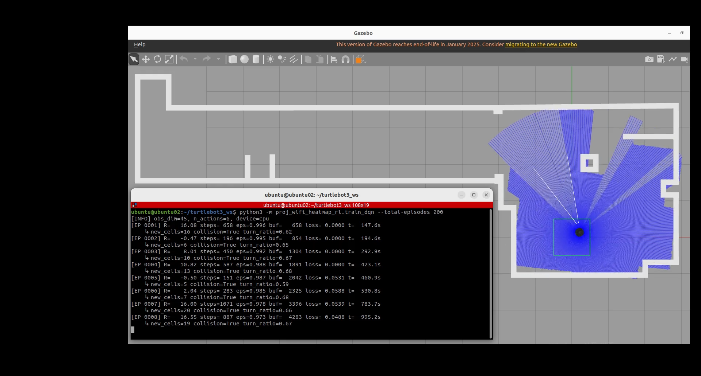
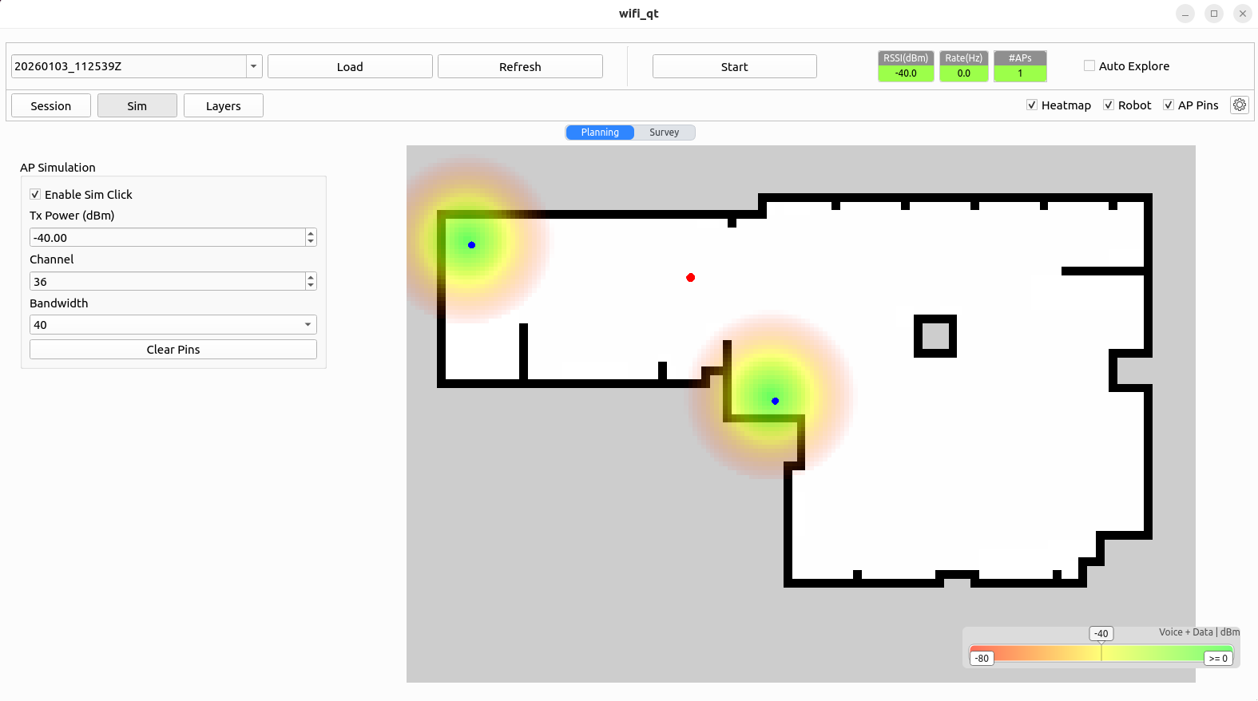
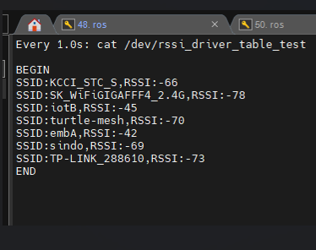

Project Objectives
RL 커버리지 탐색
Wi-Fi AP 신호 측정
Maintenance GUI

Slide 5
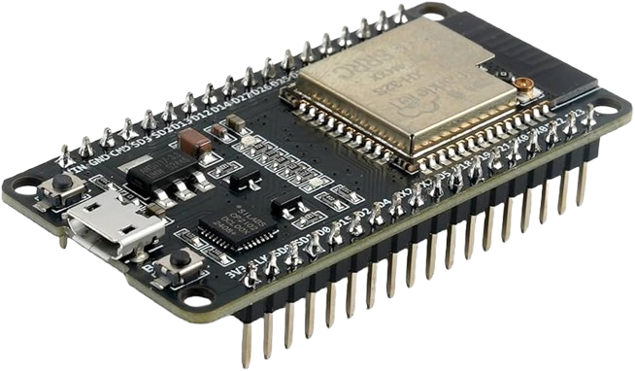






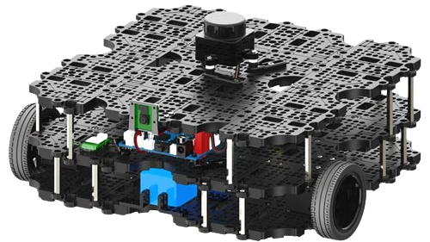

Project Architecture
Hardware & Sensor
System Call & Data
User Interface & Control

Slide 6
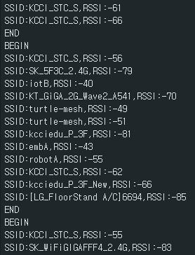
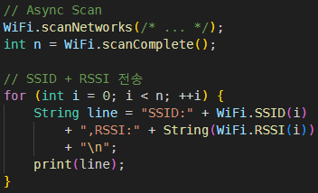

Wi-Fi
ESP32
/dev/rssi_driver_table
UART

Slide 7
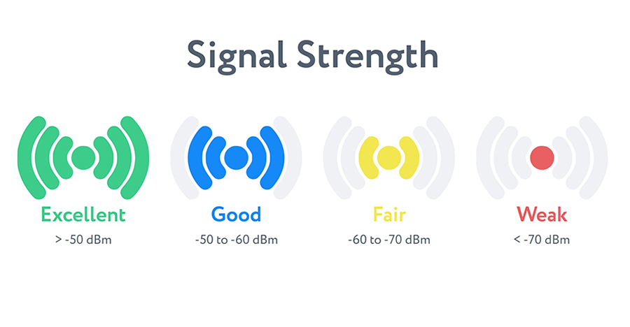
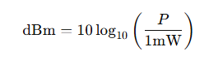

Wi-Fi
RSSI
Received Signal Strength Indication
무선 통신 기기가 수신하는 신호의 강도를 나타내는 지표
mW | dBm
1 mW | 0 dBm
0.1 mW | -10 dBm
0.01 mW | -20 dBm
0.001 mW | -30 dBm
0.000000001 mW | -90 dBm

Slide 8

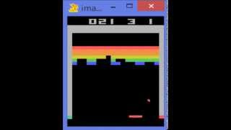

Reinforcement Learning
Concepts
각 행동의 누적 보상 기대값 (점수)
Q
탐험 비율 파라미터
Epsilon
DNN + Q Learning
DQN
DDQN
선택과 평가 분리
Replay Buffer / Prioritized Experience Replay
PER
Policy-Based / Proximal Policy Optimization
PPO

Slide 9


Reinforcement Learning
Reward Function + Training Video (1/3)
새로운 지역 = 리워드
EP 1 ~ 50
50 EPs Avg Reward : 13.67
Turn Ratio : About 0.6
제자리 회전 = 페널티
숲을 보는 눈 = 리워드

Slide 10
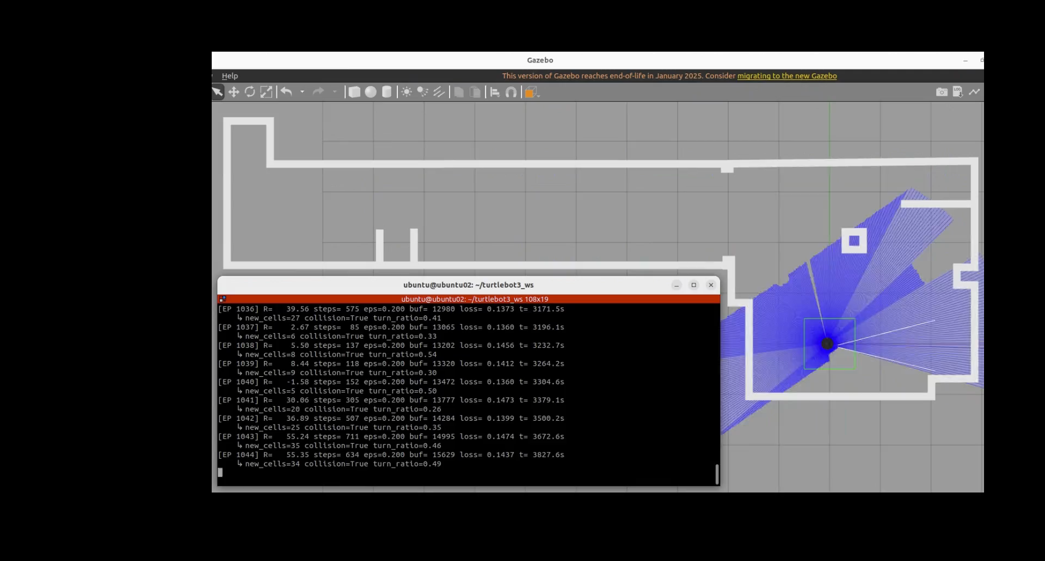
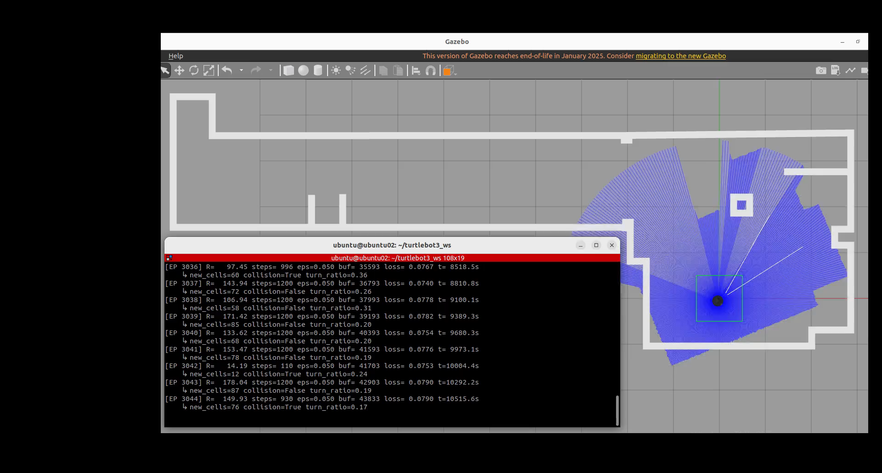

Reinforcement Learning
Training Video (2/3, 3/3)
EP 1001 ~ 1050
EP 3001 ~ 3050
50 EPs Avg Reward : 51.89
Turn Ratio : About 0.3 ~ 0.5
50 EPs Avg Reward : 144.57
50 Eps Avg New Cell : 73.36
Turn Ratio : About 0.3

Slide 11
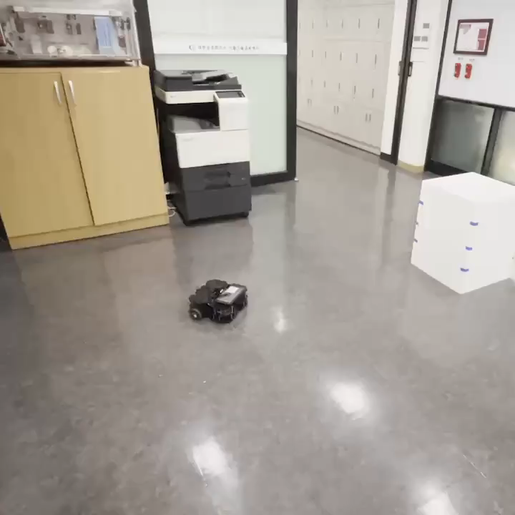
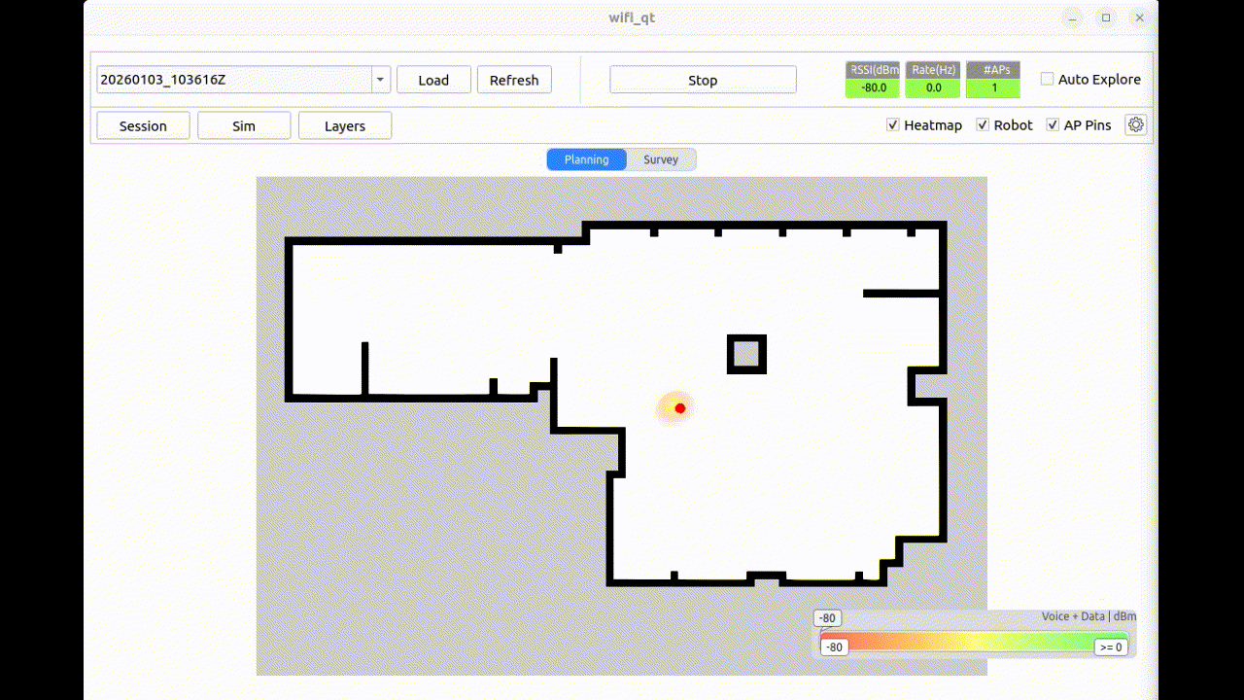
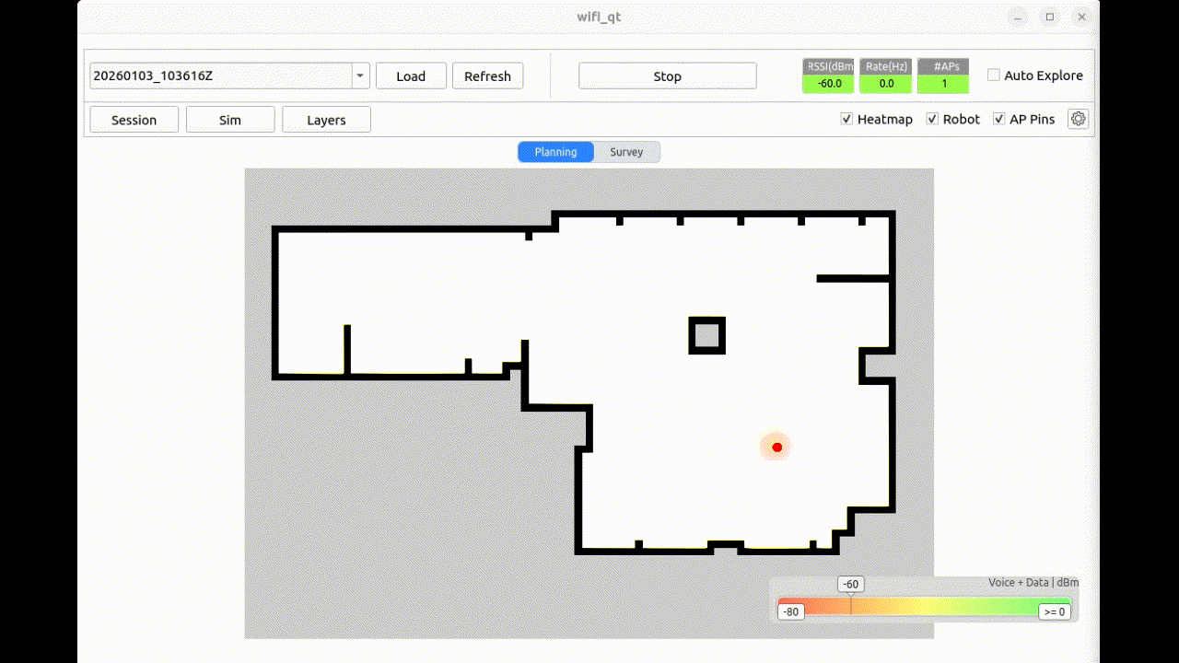
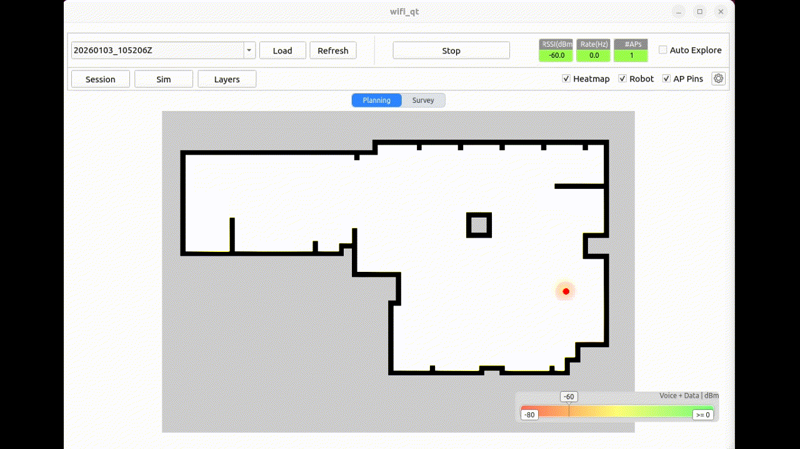

Reinforcement Learning
Driving Video

Slide 12



ROS
WIFI RSSI Node
토픽 발행
주변 Wi-Fi AP 신호 수집 SSID 및 RSSI 데이터 발행
서비스 요청 / 응답
Wi-Fi Raw 데이터 발행
Fusion Node
DB Node
Wi-Fi RSSI + Grid Pose 결합(계산 x)
결합 데이터 발행
결합된 데이터를 DB에 저장
DB 쿼리 서비스 제공
RL / Grid Pose Node
강화 학습 정책 실행 로봇 위치 데이터 발행
로봇 위치 데이터 발행
DB CRUD 처리를 위한 서비스 요청 및 응답
Turtlebot3 bringup Node
Qt Visualizer Node
→ cml_vel 발행 – 로봇 움직임 제어
터틀봇3 제어
현재 로봇 위치 데이터 발행
히트맵 계산
Wi-Fi 히트맵 시각화
← amcl_pose 발행 – 현재 로봇 위치 데이터 저장

Slide 13
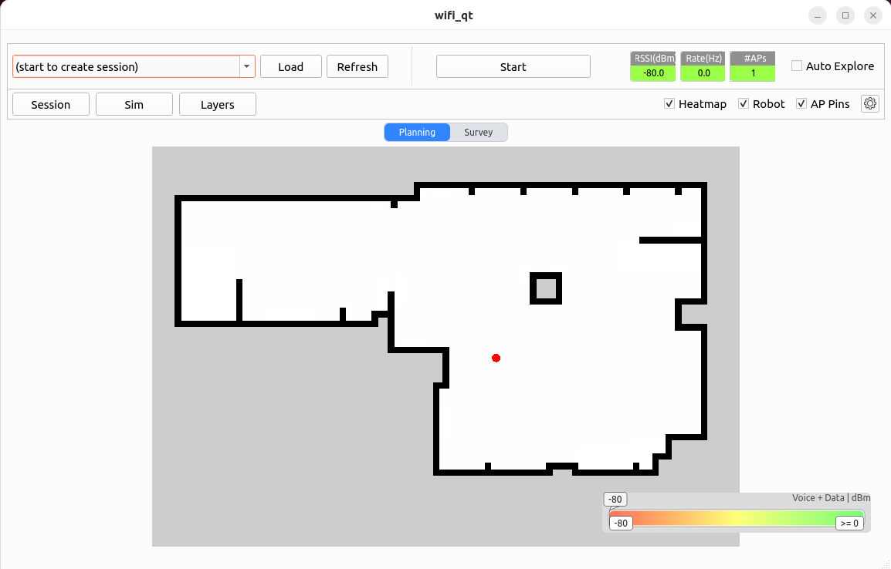

Qt GUI
Main
Main
Robot
Heatmap
Start : Create Session
Notes:
실행 후 첫 화면
사용자가 화면 상으로 로봇의 위치와 히트맵을 조회 할 수 있습니다.
start 버튼을 누르면 로봇의 위치와 히트맵 정보를 실시간으로 기록하며 DB에 저장을 시작합니다.

Slide 14
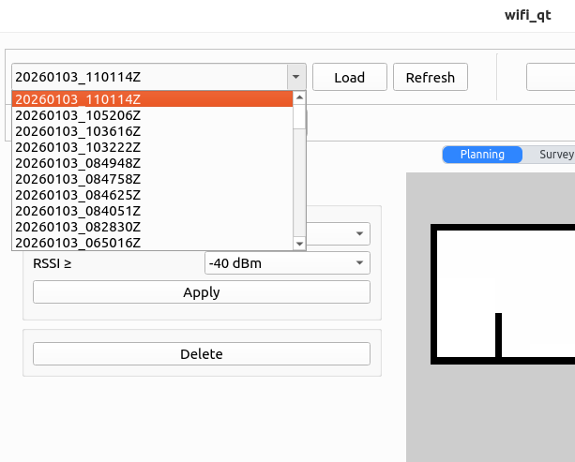
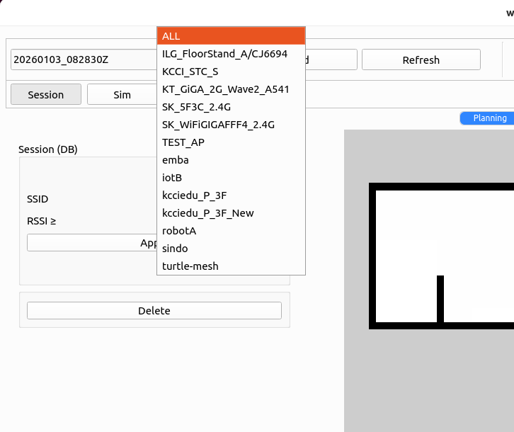

Qt GUI
Session & SSID
Session
SSID
Notes:
첫번째 사진은 사용자가 Load 버튼을 통해 DB에서 Session 목록을 조회할 수 있는 기능입니다.
두번째 사진은 Session 항목 중 SSID를 선택해 조회할 수 있도록 만들어진 기능입니다.

Slide 15
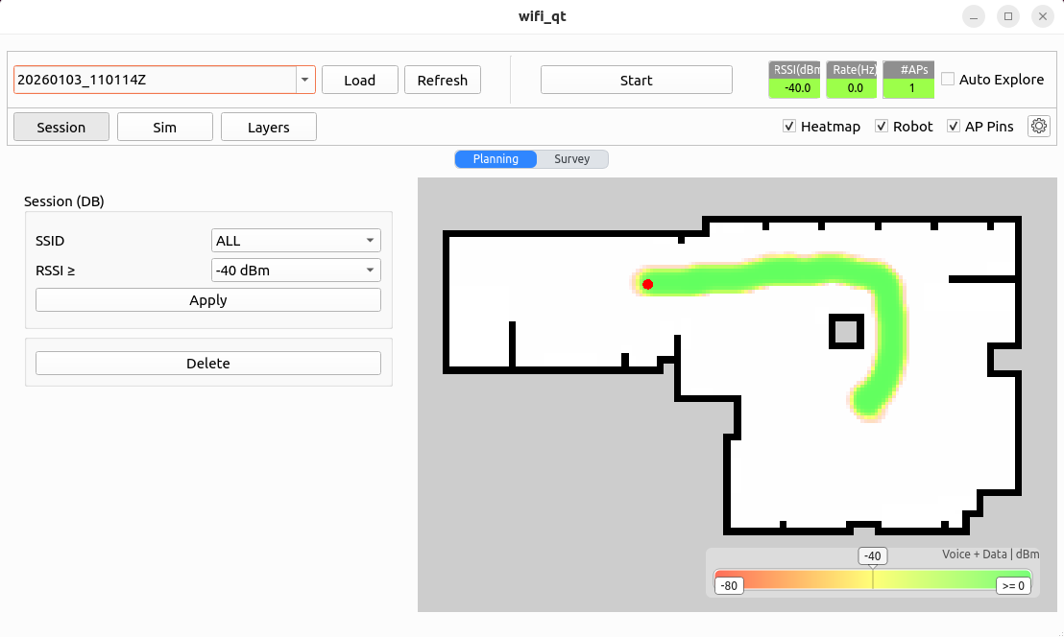

Qt GUI
Session & SSID
SSID
“SK_WIFIGIGAFFF4_2.4G”
“ALL”
“ILG_FloorStand_A/CJ6694”
Notes:
SSID를 ALL로 조회하면 로봇이 탐사하며 측정한 AP 신호 중 max 값에 해당하는 신호들로 보여줍니다.
예시로 SK_WIFIGIGAFFF4 와 ILG_FloorStand_A/CJ6694 조회시 각 ssid의 측정된 위치와 신호를 보여주게 됩니다.

Slide 16

Qt GUI
Simulation
Simulation
Custom AP
Notes:
시뮬레이션 모드입니다. 보시는 사진과 같이 사용자가 원하는 위치에 핀을 찍으면
해당 위치의 핀이 히트맵을 그려주어 원하는 위치에 예상되는 신호 세기를 알 수 있습니다.

Slide 17
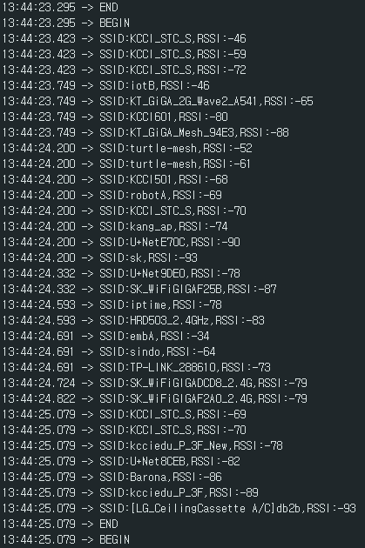
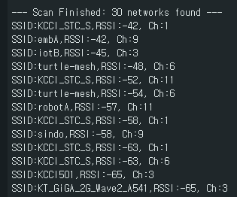
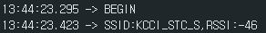
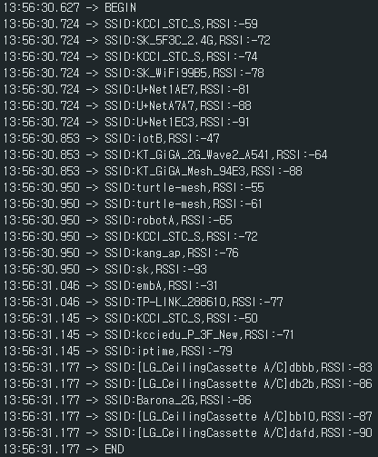
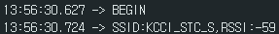
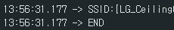

Troubleshooting
ESP32
Issue
Cause
Solution
Wi-Fi 스캔 소요 시간 1.8s
불필요한 Wi-Fi 채널 스캔 소요 시간 ↑
필요한 Wi-Fi 채널만 스캔
소요 시간 0.5s ( - 1.3s )

Slide 18
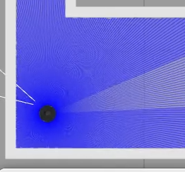
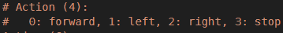
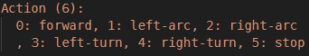

Troubleshooting
Reinforcement Learning
Issue
Cause
Solution
잦은 충돌
제자리 회전 多
행동 4개 → 충돌을 회피할 행동 부족 리워드 및 페널티 불충분
행동 4개 → 6개 충돌 근접 페널티 추가
회전 페널티 강하게 수정

Slide 19
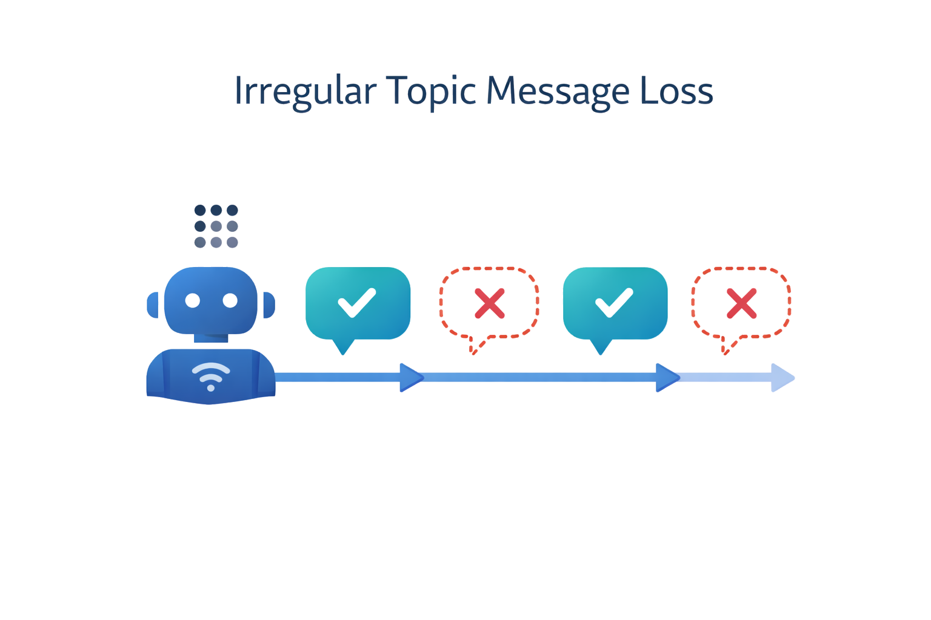
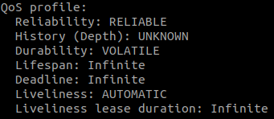


Troubleshooting
ROS
Issue
Cause
Solution
불규칙적인 토픽 메시지 손실
Publisher / Subscriber 비정상 동작
Publisher / Subscriber QoS 불일치 ( RELIABLE / BEST_EFFORT )
QoS 통일
센서류/고주기 데이터 : BEST_EFFORT
제어/중요 명령 : RELIABLE

Slide 20
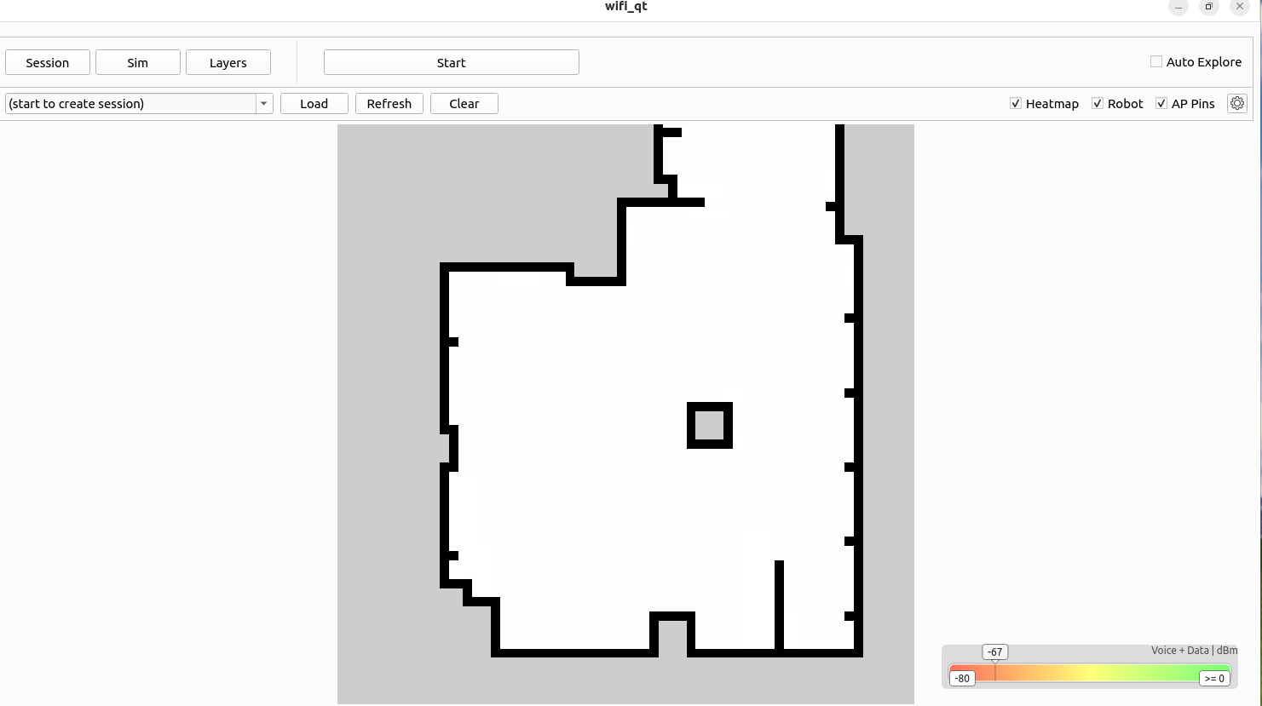
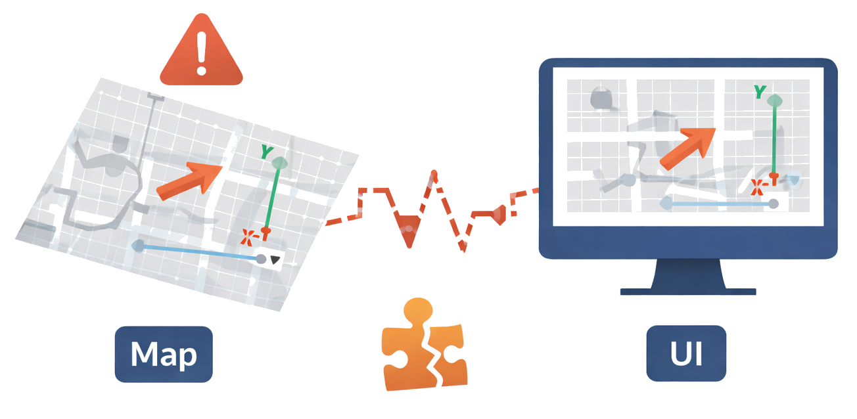
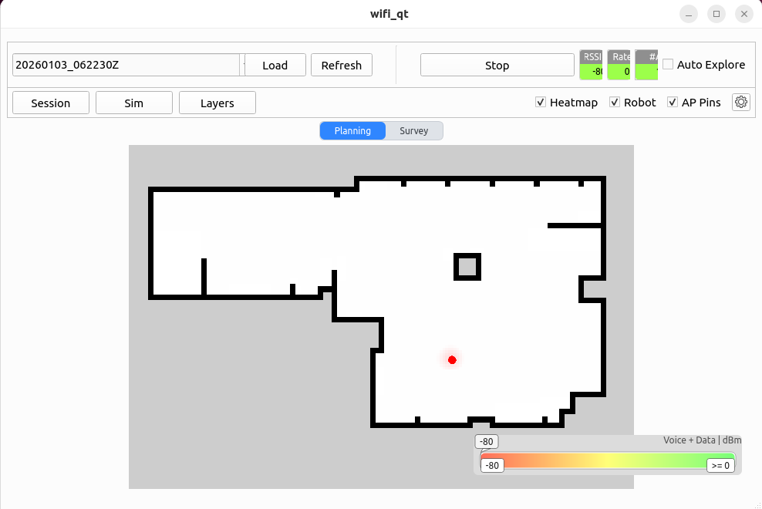
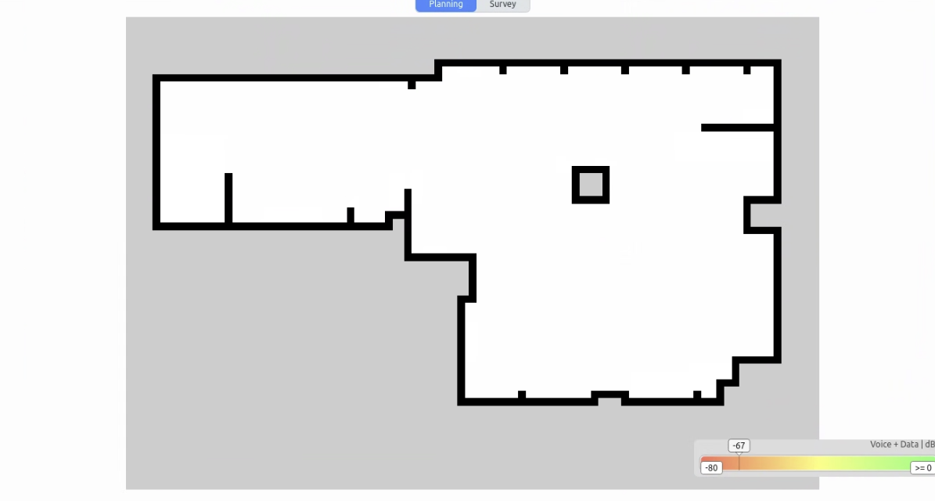

Troubleshooting
Qt GUI
Issue
Cause
Solution
지도 회전 후 로봇 위치 손실 히트맵 손실
지도 회전 시 로직 상 오류로 좌표계 불일치 ( 맵 vs UI )
좌표계에 직접 회전 X 최종 렌더를 담당하는 View 만 회전

Slide 21





Meet the Team
김다현
나지훈
문두르
조민재
Project Management Qt GUI
ROS DB
Project Lead
Reinforcement Learning
ESP32 Firmware
Device Driver

Slide 22

THANKS

